Slide 1

Proyecto Madres Siervas de María I.A.P
Integrantes del equipo:
Ricardo Antonio Vázquez Rodríguez
Juan José Olivera Loyola
Francisco Castillo Hernandez
Samuel Iván Ramírez Centeno

Slide 2

Objetivo
De desarrollar un sistema de información que genere algún beneficio para la organización de forma gratuita.
Solucionar alguna problemática de alto impacto para la organización.
Identificamos tres bloques tentativos de problemáticas a resolver, justificándose en los problemas observados y la necesidad de la organización “Enfermeras Prácticas Gratuitas a Domicilio de Querétaro I.A.P”. De los cuales se seleccionará uno para el proyecto (debido al periodo de tiempo que tenemos para hacerlo).
Hacer feliz al cliente.

Slide 3

¿Qué no es un sistema de información?:
El proyecto no consiste en dar en sí a conocer a la institución como generar páginas de facebook, pagina de promocion, etc.
No es Publicidad ni difusión de la institución.
No es un diseño externo de una página web.

Slide 4
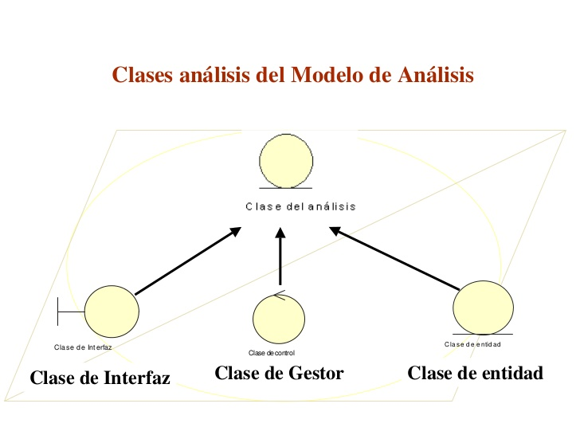

¿Qué es un sistema de información?:
Procesa, almacena y distribuye información para soportar la toma de decisiones y el control en la organización.
En el mercado un sistema de información es muy costoso (Aprox. 30,000- 50,000 pesos).

Slide 5




Problemas identificados:
Inventario en medicinas
Historiales clínicos de los pacientes
Selección de voluntariado
Selección específica de pacientes
Donaciones
Bitácoras de medicación
Recibo para pacientes

Slide 6

Bloque 1 - Reclutamiento de Voluntarios y Donaciones
La Enfermeras actualmente tienen temor de no poder satisfacer las demanda de pacientes en caso de que esta creciera y de no contar con suficientes donativos ni personas para poder cubrir por completo con las necesidades de sus pacientes. Por lo que, antes de recibir mayor demanda es indispensable aumentar su capacidad de oferta, solicitando voluntarios incluso aunque estos sean laicos.

Slide 7


Beneficios
El sistema hará accesible el ingreso de más fondos por medio de pago digital en la plataforma, por lo tanto hacer el depósito librará de esfuerzos y tiempo a las enfermeras para aprovecharlo en otras áreas.
Al tener una selección de voluntariado facilitará el comunicado entre la institución y la gente dispuesta a ayudar, como el fácil contactos entre los mismos

Slide 8


Problemas abarcados por el Bloque 1
Selección e incorporación de voluntariado
Aumentar las Donaciones
Información de contacto de voluntariado

Slide 9
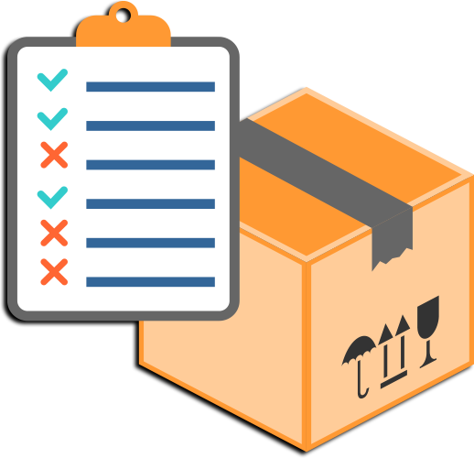
Bloque 2 - Inventario y Control de Medicinas
Necesidad de digitalizar el inventario de medicinas que actualmente se hace a mano. Esto puede generar problemas como por ejemplo, error humano o daño en las hojas que provocan pérdidas de registro así como inconsistencias. Otros posibles inconvenientes pueden ser dificultades al generar reportes, dificultades al hacer búsqueda de medicinas dentro del inventario, o no poder planear óptimamente el uso de las medicinas y su adquisición.

Slide 10

Beneficios
Facilitar búsquedas de medicamentos
Organizar por pacientes y evitar pérdidas por medicamento caducos
Seguimiento actualizado del pacientes
El sistema permitirá generar reportes digitales y físicos para presentarles a autoridades, médicos, clientes, etc., o archivarlos.

Slide 11
Problemas abarcados por el Bloque 2
Inventario de medicinas
Bitácoras de medicación
Reportes
Mejor administración

Slide 12
Bloque 3 - Registro Personal Médico de Pacientes
Suele ser conveniente tener un seguimiento digital de los pacientes y de sus condiciones actuales como son síntomas, enfermedades o medicamentos. Este tipo de sistemas facilitan la comunicación médica entre los pacientes y sus cuidadores, o entre los mismos paciente o familiares. Y también evitar confusiones durante el cuidado, así como servir de evidencia.

Slide 13
Beneficios
Facilitar registros de pacientes
Seguimiento clínico
Generar reportes (para gobiernos, archivar, etc.)
Seguimiento actualizado del paciente
Mejorar Comunicación entre pacientes y
enfermeras.

Slide 14
Problemas abarcados por el Bloque 3
Selección específica de pacientes
Recibo para pacientes
Tratamiento Adecuado

